Slide 1
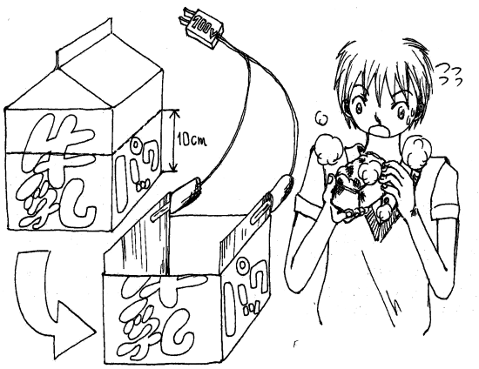
２学年 化学基礎 授業資料 No.44 ≪電気でパンを作ろう≫
月 日（ ）
天気：
気温：
湿度：
教科書 P56-62 （イオンとイオン結合 ）
２年（ ）組（ ）席 名前（ ）
■今日の流れ
①：パンが出来る原理を理解する。
②：電気パンを作ってみる
③：イオン式を覚える。
■ ホットケーキミックス（電気パンの材料）について
じゅうそう
※ホットケーキミックスに含まれる食塩や 重 曹 （ ）などの
（ ）が含まれており、これらは液体に溶けると（ ）として存在する。
したがって、牛乳に溶かしたホットケーキミックスの生地は、電気を（ 流す ・ 流さない ）。
【化学式の確認】
塩化ナトリウム： 、炭酸水素ナトリウム（重曹）：
【イオン反応式の確認】
Na＋：
Cl－ ：
H＋ :
CO₃^{2－}:
NaCl ＋
NaHCO₃ ＋ ＋

Slide 2
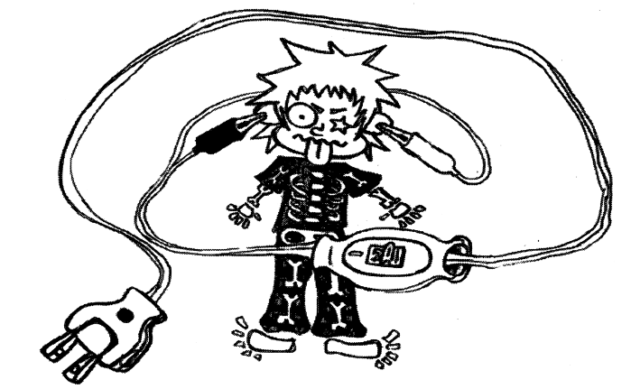
■ 電気パンが出来るまで
※パンの生地に電気を流すと、炭酸水素ナトリウムの（ ）反応によって、
（ ）が発生する。この二酸化炭素によって、パンの生地が膨らみ、
熱によって温められるとパンの生地から、水分が無くなりやがて電気は流れなくなる。
【熱分解反応の確認】
NaHCO₃ ＋ ＋
（炭酸ナトリウム）
（水）
（二酸化炭素）
■ 実験手順
Ａ．電気を流すまで
１．牛乳パックを下から７ｃｍの位置で切り取る。
２．切り取ったパックの中に、次の材料を入れてかき混ぜる。
ホットケーキミックス７０ｇ、卵１コ、牛乳５０ｍｌ、砂糖２５ｇ、バター適量
Ｂ．電気パンを作る
３．牛乳パックの両端にステンレス板をはさみこむ。
４．ステンレス板にクリップを取り付け、電気を流す。

Slide 3
【注意】
・コンセントに差し込み電気を流すのは、すべての準備が出来てから。
・電源を入れてからは、感電するのでステンレス板に絶対触れない。
・高温になるので、やけどに気をつける。
■ 観察
電気を流した後の生地の様子を記録しよう！！
※実験はこれで終了です。 最後に小テストを行います！！
■ 課題：イオン式を覚えよう！！
次のイオン式で示すイオンの名前を答えよ。後で小テストを行います。
H⁺ | 水素イオン | Ca²⁺ | カルシウムイオン
Na⁺ | ナトリウムイオン | Cu²⁺ | 銅（Ⅱ）イオン
K⁺ | カリウムイオン | Zn²⁺ | 亜鉛イオン
Mg²⁺ | マグネシウムイオン | Fe³⁺ | 鉄（Ⅲ）イオン

Slide 4
ここに貼り付け
印
評価

